Slide 1
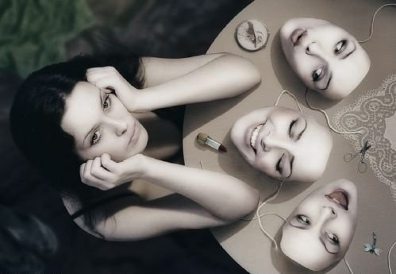
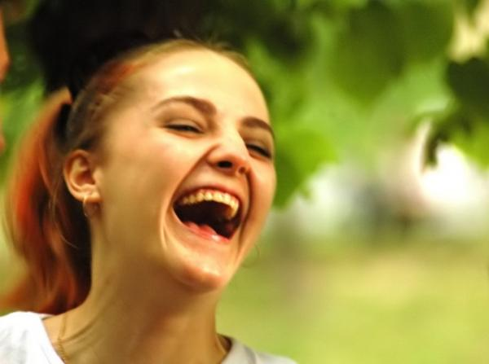
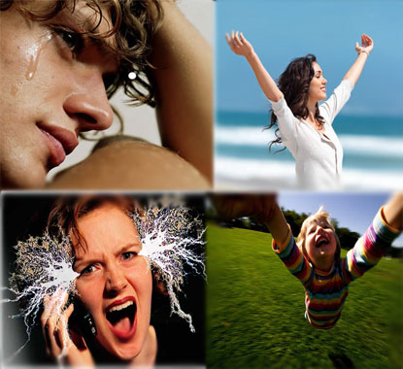
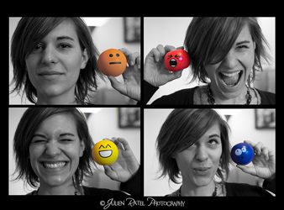
Чувства

Slide 2
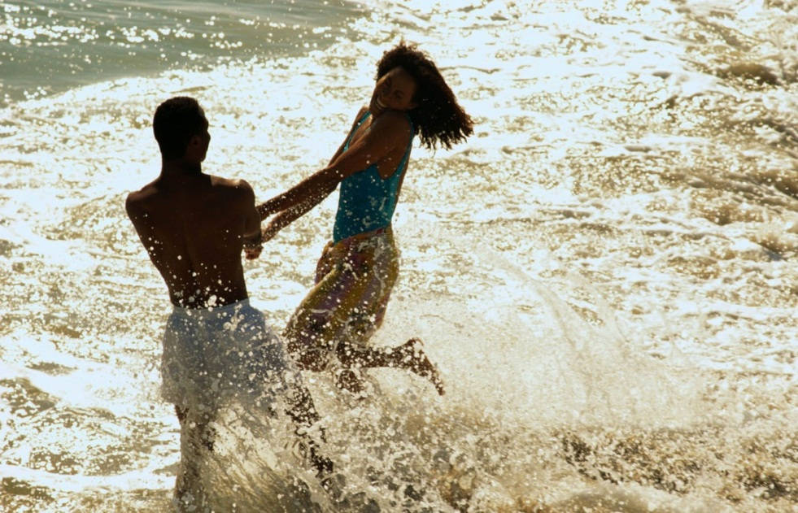
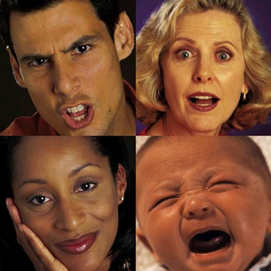
Чувство - устойчивые эмоциональные переживания человека, возникающие в процессе его отношений с окружающим миром.
Эмоция - особый вид психических процессов или состояний человека, которые проявляются в переживании каких-либо важных ситуаций (радость, страх, удовольствие), явлений и событий в течение жизни.

Slide 3
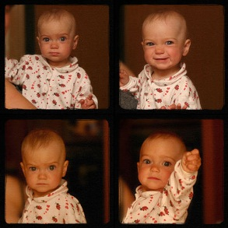
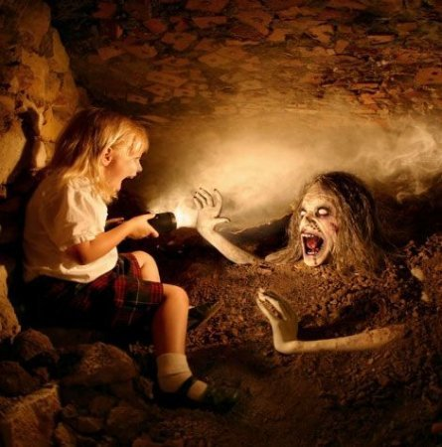
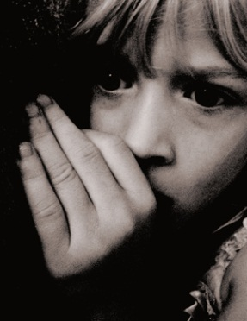
различие между понятием «чувство» и «эмоция.

Slide 4
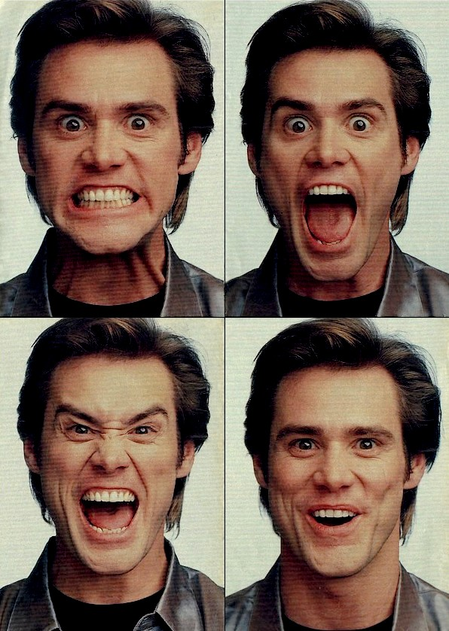
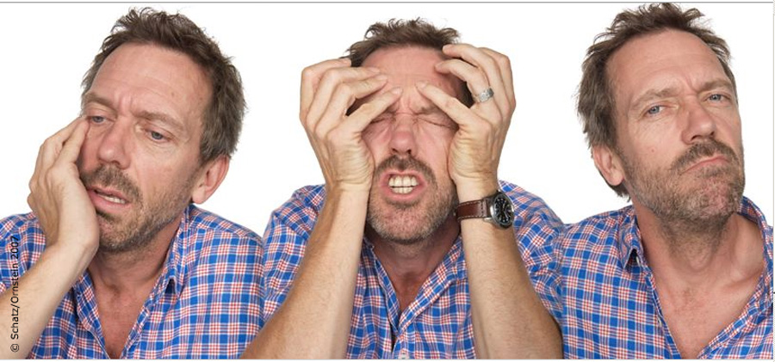
Мимические проявления эмоций

Slide 5
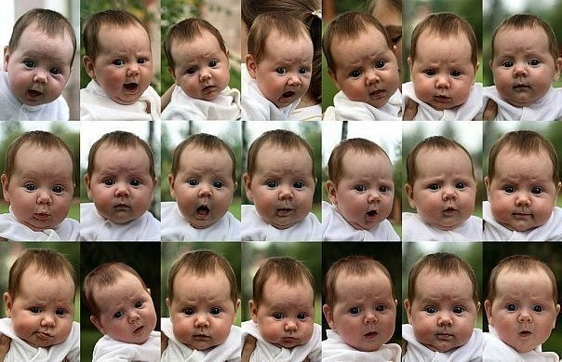
Особой эмоциональной выразительностью отличаются губы человека, читать которые совсем несложно

Slide 6
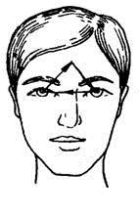
глаза — зеркало человеческой души
Деловой взгляд

Slide 7
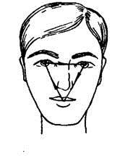
Социальный

Slide 8
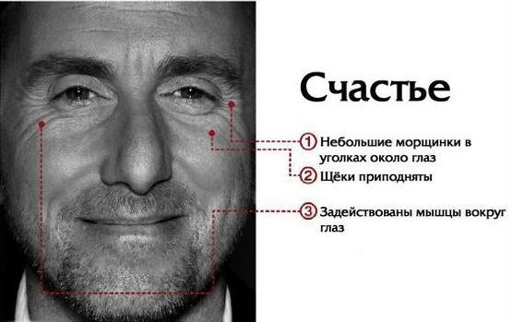
РАДОСТЬ (СЧАСТЬЕ)
Легкие морщины у глаз, глаза спокойные, слегка сощурены, ноздри расширены, верхняя губа чуть приподнята, уголки губ приподняты и обычно отведены назад, нижняя челюсть расслаблена, рот может быть приоткрыт.

Slide 9
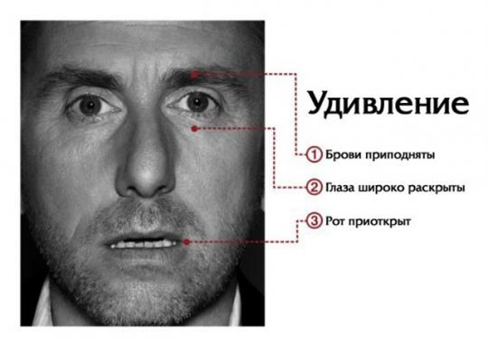
УДИВЛЕНИЕ
Поднятые брови, широко открытые глаза, опущенные вниз кончики губ, приоткрытый рот.

Slide 10
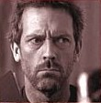
ИРОНИЯ
Спокойный лоб, прищурен один глаз, нижняя губа прижата к верхней, уголки рта опущены; или - мимика улыбки только в одну сторону.

Slide 11
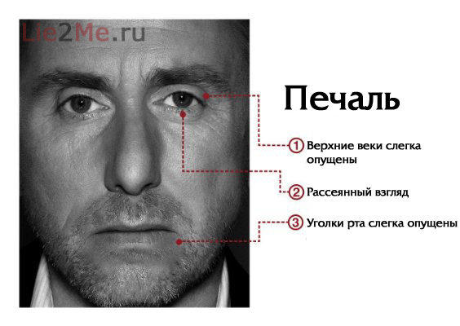
ПЕЧАЛЬ
Брови сведены, глаза потухшие, часто уголки губ слегка опущены, расслабленно свисают.

Slide 12
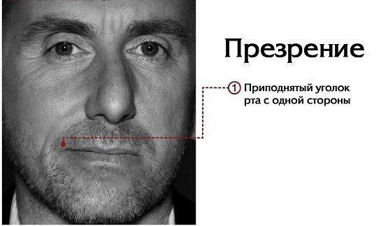
ДОСАДА (РАЗОЧАРОВАНИЕ)
Спокойный лоб, сомкнутые или надутые губы, уголки губ опущены.
ПРЕЗРЕНИЕ
Чуть прикрытые глаза, нос слегка сморщен, уголки рта резко опущены, горизонтальная складка под нижней губой.

Slide 13
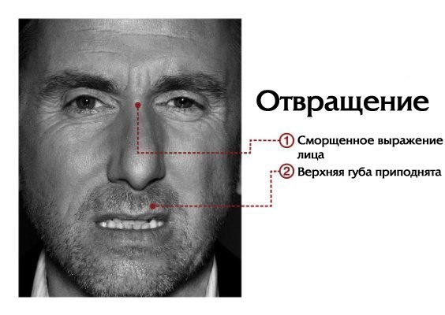
ОТВРАЩЕНИЕ
Лоб сморщен, брови опущены, нос сморщен, ноздри расширены, верхняя губа чуть поднята, нижняя - выпячена или приподнята и сомкнута с верхней, уголки рта опущены.

Slide 14
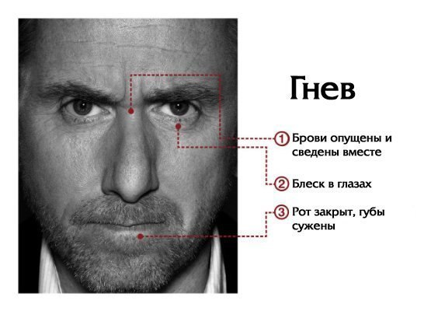
ЯРОСТЬ, ГНЕВ
Тесно сжатые брови, горизонтальные складки на переносице, нос раздут, зубы стиснуты, рот оскален, уголки губ резко и напряженно оттянуты вниз, шея судорожно стянута.

Slide 15
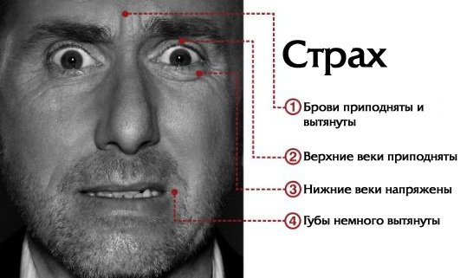
СТРАХ
Приподнятые и сведенные над переносицей брови, широко открытые, выпяченные глаза, губы растянуты в стороны, уголки губ опущены и несколько отведены назад, рот может быть открыт, шея втянута.

Slide 16
Спасибо за внимание!

